Slide 1
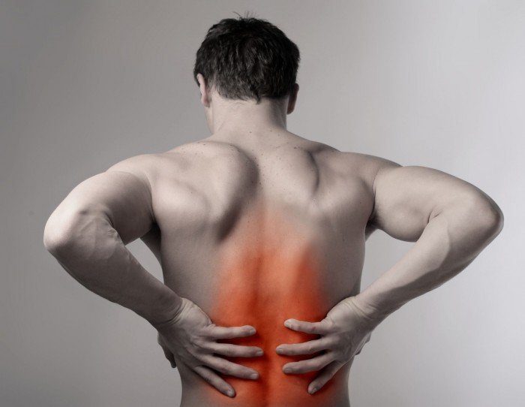
ФГБОУ ВПО «Мордовский государственный университет имени Н.П. Огарева» Медицинский институт
Кафедра нервных болезней и психиатрии
СРАВНИТЕЛЬНЫЙ АНАЛИЗ ЭФФЕКТИВНОСТИ И ПЕРЕНОСИМОСТИ ДИМЕКСИД-ГЕЛЯ И РАСТВОРА ДИМЕКСИДА
У БОЛЬНЫХ С ВЕРТЕБРОГЕННЫМИ ДОРСАЛГИЯМИ
Автор: студент 403 группы Селяев В.С.
Руководитель: д.м.н., профессор Бойнова И.В.

Slide 2
Актуальность исследования
По данным ВОЗ, у девяти человек из десяти хотя бы раз в жизни возникали боли в спине, примерно у каждого четвертого – ежегодно, а у 5% населения боли в спине приводят к длительной утрате трудоспособности.
Самая частая локализация болей в спине – пояснично-крестцовая область позвоночника.
Для устранения болевого синдрома чаще всего применяют НПВП, но их использование ограничивается большим количеством побочных эффектов и наличием множества противопоказаний.
Поэтому зачастую на первый план выходят лекарственные средства для местного применения.

Slide 3
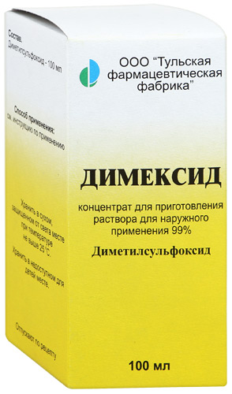
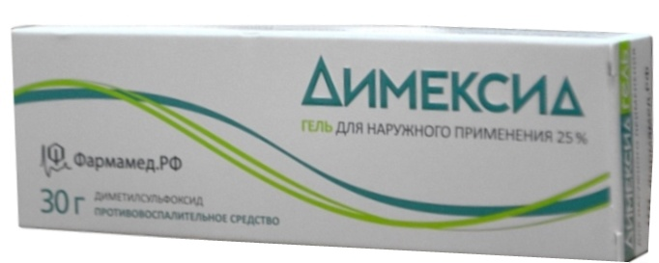
Цель исследования
Проанализировать эффективность и переносимость препаратов, содержащих диметилсульфоксид – димексид-гель и раствор димексида у пациентов с вертеброгенными дорсалгиями.

Slide 4
Задачи исследования
Оценить выраженность расстройств двигательной функции позвоночника и степень нарушения жизнедеятельности пациентов до и после лечения димексид- гелем у одной группы больных и раствором димексида у другой группы больных.
Оценить характер и частоту встречаемости побочных эффектов у больных, принимавших диметилсульфоксид
Провести анализ динамики восприятия боли у больных с вертеброгенными дорсалгиями на фоне лечения указанными препаратами
Сделать вывод о комплаенсе пациентов при лечении данными лекарственными средствами.

Slide 5

Дизайн исследования
В процессе выполнения работы обследовано 60 пациентов с вертеброгенными дорсалгиями находившихся на лечении в неврологическом отделении МРКБ и обратившихся за консультативной помощью на кафедру нервных болезней и психиатрии МГУ
им. Н.П. Огарева.

Slide 6


Распределение больных по полу
В состав групп исследуемых вошли больные в возрасте от 27 до 65 лет. Всего в исследовании участвовало 34 мужчины и 26 женщин с вертберогенными дорсалгиями.

Slide 7
Критерии включения пациентов в исследование:
– острое, подострое и хроническое (в стадии обострения) течение вертеброгенных дорсалгий, в том числе вызванных грыжами МПД, не требующими оперативного лечения, подтвержденными с помощью нейровизуализации (рентгеновская компьютерная или магниторезонансная томография);
– умеренный или выраженный болевой синдром (оценка по визуальной аналоговой шкале более 3 баллов);
– прекращение приема НПВП, психотропных и иных средств противоболевой направленности и влияющих на порог болевой чувствительности, не менее чем за 5-7 дней до начала исследования;
– письменное информированное согласие больного на участие в исследовании.

Slide 8
Критерии исключения пациентов из исследования были:
– опухолевые, инфекционно-воспалительные или иные заболевания позвоночника, требующие специального лечения;
– наличие абсолютных показаний к нейрохирургическому лечению;
– последствия оперативного вмешательства на позвоночнике;
– язвенная болезнь желудка или двенадцатиперстной кишки в стадии обострения;
– повышенная чувствительность к применяемым препаратам;
– психические заболевания, серьезные или нестабильные соматические заболевания;
– отказ больного от участия в исследовании на любом из этапов выполнения работы.

Slide 9
Дизайн исследования
Первая группа 30 человек
Местное втирание
Димексид-геля-25% 2 раза в день
Вторая группа
30 человек
Аппликации 25% раствора Димексида
2 раза в день

Slide 10
Методы исследования
неврологический осмотр
Оценка неврологического статуса
10-бальная визуальная аналоговая шкала (ВАШ)
Изучение болевого синдрома
4-х бальная шкала: отличная, хорошая, удовлетворительная, плохая.
переносимость препаратов
субъективная оценка результата лечения пациентом
Пятибалльная шкала оценок: отличный эффект, хороший, улучшение, без эффекта, ухудшение.

Slide 11

Результаты

Slide 12
Результаты
Уменьшение утренней скованности и увеличение подвижности позвоночника отмечали практически все пациенты, находившиеся под наблюдением.
Болезненность при пальпации остистых отростков или паравертебральных точек до начала лечения в той или иной степени наблюдалась у 100% обследуемых пациентов. После окончания курса терапии данный симптом был зафиксирован лишь у 4 пациентов первой группы и у 5 – второй.
Мышечный дефанс до лечения выявлялся у пяти пациентов первой группы и у шести – второй. По окончанию периода наблюдения он отмечался у 2 и 3 пациентов соответственно.

Slide 13
Результаты

Slide 14
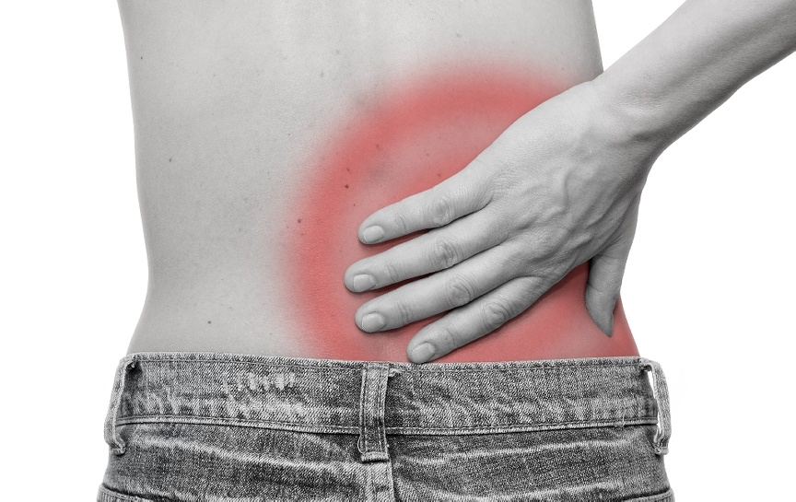
Результаты
Аллергических реакций и других побочных эффектов у испытуемых первой группы не наблюдалось.
У некоторых больных второй группы отмечались гиперемия и сухость кожных покровов, зуд и покалывание в месте аппликации.

Slide 15
Результаты

Slide 16
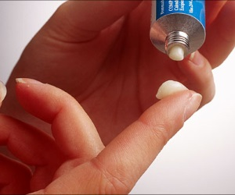
Результаты
100% пациентов, получавших нанесения на кожу геля
не требует помощи со стороны других лиц при использовании
не имеет неприятного запаха
не оставляет пятен на одежде
Больные, лечившиеся раствором димексида
отметили неприятный запах
сложности при самостоятельном проведении аппликации

Slide 17

Выводы
Димексид – гель и раствор димексида хорошо уменьшают выраженность болевого синдрома и в одинаковой степени приводят к регрессу неврологической симптоматики.
У пациентов, лечившихся гелем в отличие от пациентов, получавших терапию в виде аппликаций, не было зафиксировано побочных эффектов и комплаенс в этой группе был гораздо выше.

Slide 18


Благодарю за внимание

